Slide 1
Estruturação de concessão regionalizada do serviço de manejo de RSU

Slide 2
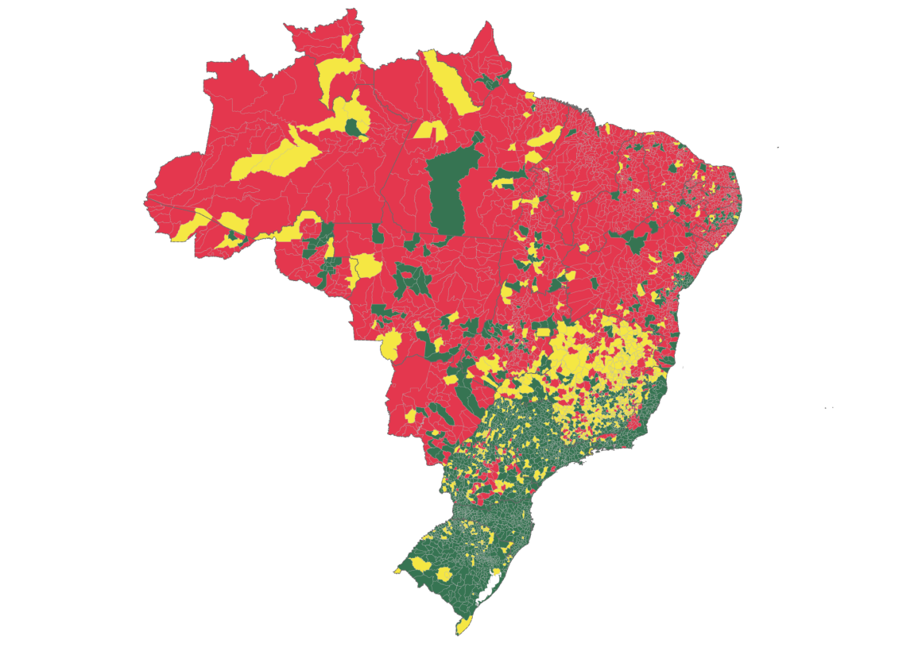
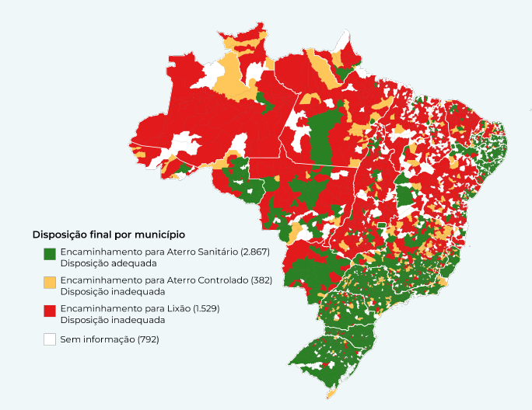
Diagnóstico da Disposição Final
SNIS 2016 – Ano de Ref. 2015
SINISA 2024 – Ano de Ref. 2023
Disposição final por município
Aterro Sanitário (2.182)
Aterro Controlado (875)
Lixão (2.509)
39 % dos municípios com disposição adequada
51% dos municípios com disposição adequada
Notes:
Curiosidade n municípios Brasil

Slide 3
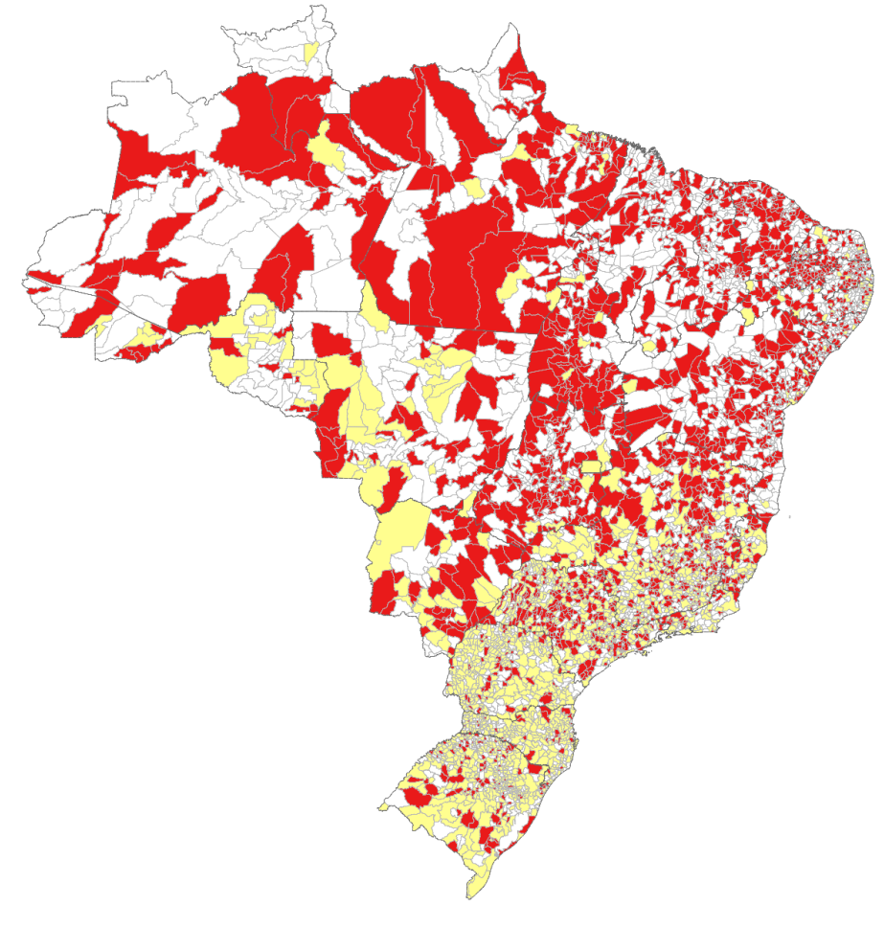
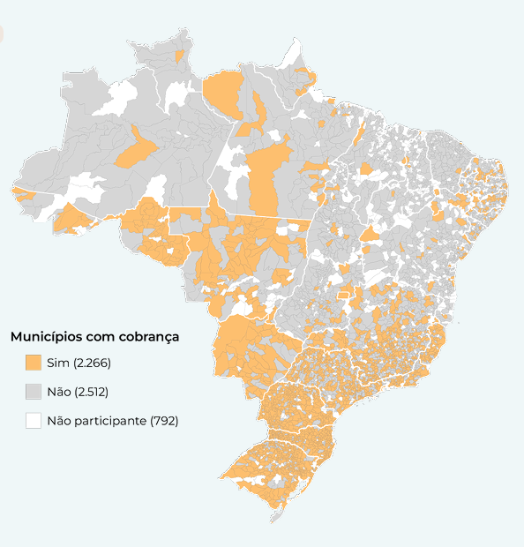
Diagnóstico da Cobrança
SNIS 2016 – Ano de Ref. 2015
SINISA 2024 – Ano de Ref. 2023
Municípios com cobrança
Sim
Não
Não informaram
Notes:
Curiosidade n municípios Brasil

Slide 4
Cobrança e Disposição final
78% dos municípios que dispõem seus resíduos em lixões e aterros controlados não realizam a cobrança
(SINISA 2024 – Ano de Ref. 2023)
Notes:
Curiosidade n municípios Brasil

Slide 5
Cobrança e Disposição final
Há correlação entre disposição inadequada de resíduos e ausência de política local de recuperação de custos dos serviços de manejo de resíduos sólidos.
Em 2015, 86% dos municípios que dispunham seus resíduos inadequadamente não realizavam a cobrança
Em 2023, após 8 anos, este número reduziu somente para 78% dos municípios
Notes:
Curiosidade n municípios Brasil

Slide 6
Cobrança e Valorização de Resíduos
(SINISA 2024 – Ano de Ref. 2023)
Diagnóstico da Cobrança
Valorização de secos e orgânicos
40% dos municípios amostrados com cobrança
80% cobra via Taxa no Boleto do IPTU
51% de auto-suficiência média pelo manejo de RSU Obs.: para os níveis de serviço
Elevada ineficiência e inadimplência com mecanismos usuais de cobrança (taxa no IPTU)
1,82% de recicláveis secos e orgânicos recuperados
118 Unidades de Compostagem
37,5% dos catadores atuando na informalidade
Notes:
Curiosidade n municípios Brasil

Slide 7
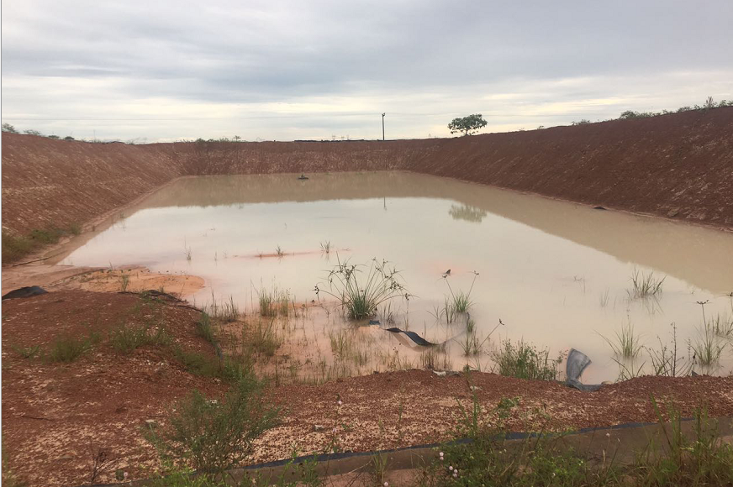
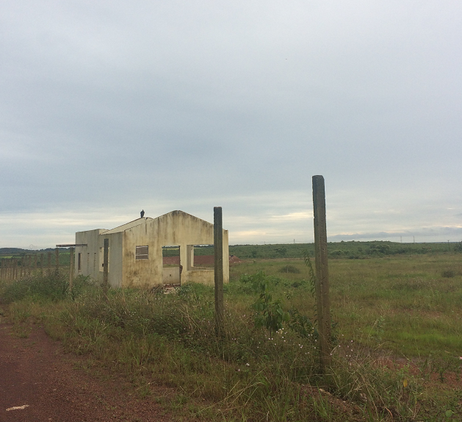
Histórico de apoio individualizado por município pelo Governo Federal
Notes:
Curiosidade n municípios Brasil

Slide 8
Criação do Programa de Parceria de Investimento e formas de apoio aos entes

Slide 9
Objetivos do Programa
Estruturação de Projetos de PPP e Concessões
Garantir projetos tecnicamente sólidos e atrativos, com análises de viabilidade e gestão eficiente de riscos
Articulação Institucional
Conectar governo, mercado privado e stakeholders para criar um ambiente cooperativo para PPP
Coordenação do Programa de Parcerias do Governo Federal
Gerir e supervisionar os projetos estratégicos do Programa de Parcerias de Investimentos, com foco especial em apoiar entes subnacionais na estruturação de seus projetos, por meio de fundos como o FEP e o FDIRS
Sustentabilidade e Inclusão Social
Incorporar critérios ESG para reduzir desigualdades e promover infraestrutura sustentável e acessível
Notes:
Curiosidade n municípios Brasil

Slide 10
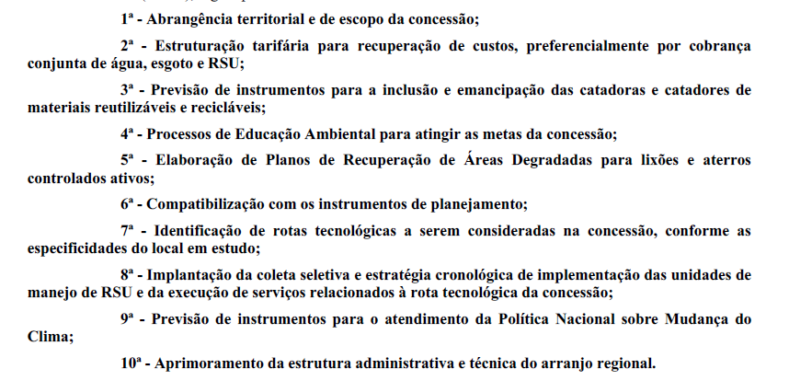
Diretrizes Federais para estruturação de projetos de RSU
https://ppi.gov.br/wp-content/uploads/2024/06/SEI_5751507_Nota_Tecnica__Manual__00.pdf
Notes:
Curiosidade n municípios Brasil

Slide 11
Porque fazer Concessão Regionalizada de RSU
Economia de escala com redução de custos dos serviços (maior atratividade para licitantes)
Compartilhamento de veículos e infraestruturas (da coleta à disposição final)
Uso de rotas tecnológicas mais robustas
Regulação uniforme para os municípios consorciados
Implantação de tarifa para a região (subsídio cruzado interno e cobrança social).
Desoneração dos cofres públicos
Evita contratações sucessivas
Fortalecimento da capacidade de gestão do consórcio
Notes:
Curiosidade n municípios Brasil

Slide 12
Importância das Concessões com Cobrança de Tarifa
Prazos longos (≥ 30 anos)
Remuneração do concessionário e das organizações de catadores
Rotas Tecnológicas visando a valorização de resíduos
Metas de valorização de secos e orgânicos
Custos expressivos de implantação de infraestrutura (CAPEX)
Projetos intensivos em OPEX
Custo logístico de transporte de resíduos
Custo com mão de obra
Custos operacionais com UGRs
Notes:
Curiosidade n municípios Brasil

Slide 13
Chamamento Público Conjunto 2022 - CAIXA e BNDES
PROJETOS HABILITADOS
NORTE
3 projetos
0,63 MM
NORDESTE
39
20 projetos
6,03 MM
ARRANJOS CLASSIFICADOS
511
MUNICÍPIOS
CENTRO-OESTE
10,8 mi
3 projetos
0,83 MM
POPULAÇÃO
SUDESTE
R$ 21,8 bi*
8 projetos
2,15 MM
42%
Habilitados
(86 arranjos regionais inscritos)
SUL
INVESTIMENTO PRIVADO
5 projetos
1,21 MM
Notes:
Curiosidade n municípios Brasil

Slide 14
Carteira de Projetos
17 EM ANDAMENTO
CONSÓRCIO CEMMIL/SP
CONSÓRCIO CI CENTRO/RS
CONSÓRCIO CIAS/MG
CONSÓRCIO CIDES/MG
CONSÓRCIO CISAPE/PE
CONSÓRCIO CISGA/RS
CONSÓRCIO COMSUL/PE
CONSÓRCIO CONIAPE/PE
CONSÓRCIO CONSAÚDE/SP
CONSÓRCIO CONSTESF/BA
CONSÓRCIO CORESAB/MG
CONSÓRCIO MOGIANA/SP
CONSÓRCIO OESTE PAULISTA/SP
CONSÓRCIO PRÓ-SINOS/RS
CONSÓRCIO CONSUD/PR
ESTADO DO AMAPÁ
ESTADO DO GOIÁS
RESÍDUOS SÓLIDOS 19
532 municípios
beneficiados
17 projetos
em carteira
2 LEILOADOS
CONSÓRCIO COMARES/CE
CONSÓRCIO CONVALE/MG
16,2 milhões
de pessoas atendidas
Investimento estimado de
R$ 4,4 bilhões
R$ 16,4 bilhões
de OPEX estimado
Notes:
Curiosidade n municípios Brasil

Slide 15
Desafios das estruturações de projetos de concessão de RSU

Slide 16
Principais desafios da estruturação de projetos
Implantação das tarifas: baixo comprometimento dos tomadores decisão
Cofaturamento: indisponibilidade da maioria dos prestadores de água e esgoto
Universalização: abrangência do atendimento rural
Capacidade do consórcio: melhorar estrutura para a gestão contratual adequada
Notes:
Curiosidade n municípios Brasil

Slide 17
Desafios da implementação da Cobrança e Cofaturamento
Notes:
Curiosidade n municípios Brasil

Slide 18
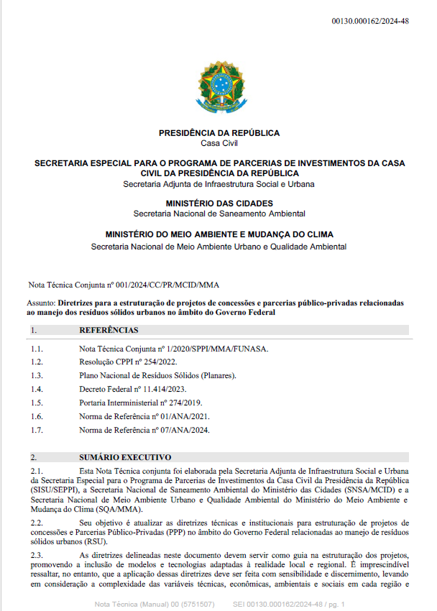
Diretrizes para estruturação de Projetos Federais
Nota Técnica Conjunta nº 001/2024/CC/PR/MCID/MMA
Diretrizes essenciais:
Uso de modelos e tecnologias adaptadas à realidade local e regional.
Garantir a viabilidade e sustentabilidade dos projetos.
Notes:
Curiosidade n municípios Brasil

Slide 19
Diretriz para Recuperação de Custos
https://ppi.gov.br/wp-content/uploads/2024/06/SEI_5751507_Nota_Tecnica__Manual__00.pdf
Notes:
Curiosidade n municípios Brasil

Slide 20
Aplicabilidade da Cobrança (divisibilidade)
Súmula Vinculante STF nº 19/2009
Resolução nº 79 ANA (NR 1/2021)
Notes:
Curiosidade n municípios Brasil

Slide 21
Cofaturamento e Proxy de água
Eficiência, Justiça e Equidade
Fundamentação jurídica
Art. 35 da Lei 11.445/2007
Resolução nº 79 da ANA
Impossibilidade da interrupção atividade essencial de coleta (impeditivo sanitário)
Modelo de cofaturamento com a água
Boleto e código de barras único
Redução da Inadimplência
Cadastro de melhor qualidade
Uso da proxy com a água
Relação com a geração de resíduo domiciliar
Estímulo a redução da produção de resíduo
Parâmetro mais justo
Notes:
Curiosidade n municípios Brasil

Slide 22
Aspectos da Implementação da Cobrança
Desafios enfrentados nas estruturações em curso:
Necessidade de aprovações legislativas: baixo engajamento e comprometimento político
Autorizar a gestão associada pelo consórcio
Autorizar a delegação do serviço
Implantar a cobrança de tarifas
Obs.: a habilitação no edital de chamamento público de 2022 exige dos gestores municipais o compromisso de implantar ou ajustar a cobrança. Não resolve!
Notes:
Curiosidade n municípios Brasil

Slide 23
Aspectos da Implementação da Cobrança
Desafios enfrentados nas estruturações em curso:
Cofaturamento: indisponibilidade da maioria dos prestadores de água e esgoto
Receio com relação ao aumento da inadimplência (mecanismo contratual para mitigação deste risco)
Não compartilhamento de valores
Correção ou reajuste anual do valor do cofaturamento
Importância dos reguladores
Boas referências em cofaturamento: Sanepar e autarquias MG e SP.
Notes:
Curiosidade n municípios Brasil

Slide 24
Aspectos da Implementação da Cobrança
Superação dos desafios citados:
Participação dos reguladores na solução de cofaturamento
Importância dos órgãos de controle (MPs e TCs)
Necessidade de estratégia mais abrangente (extra estruturação) para implementar a cobrança no país
A não efetivação da cobrança refletirá na continuidade do baixo nível de implementação da Política Nacional de Resíduos Sólidos
Notes:
Curiosidade n municípios Brasil

Slide 25
Desafio da
universalização
Notes:
Curiosidade n municípios Brasil

Slide 26
Abrangência territorial (urbana e rural)
Nota Técnica Conjunta 2024: Os estudos devem contemplar a universalização do acesso ao serviço de manejo de RSU, ..., sempre observada a viabilidade técnica, econômica e social.
Avaliação do tipo de rural
Vilas e povoados
Rural disperso
Soluções distintas para urbano e rural:
Forma de acondicionamento
Frequência de coleta
Cobrança em área rural (experiência MG)
Tarifa básica de disponibilidade
Cobrança direta pelo concessionário

Slide 27
Desafio de melhorar capacidade de gestão do consórcio
Notes:
Curiosidade n municípios Brasil

Slide 28
Aprimoramento da estrutura administrativa e técnica do arranjo regional
CONSÓRCIO
Diagnosticar a estrutura técnica e administrativa do arranjo regional, avaliando sua capacidade para gerenciar o contrato futuro
Caso necessário propor uma equipe profissional mínima, bem como os recursos e insumos adequados
Disponibilizar ao arranjo regional minutas de ajustes normativos nos instrumentos contratuais e regulatórios

Slide 29
Conclusões
Concessões e PPPs são instrumentos com potencial de transformar a implementação da PNRS, mas é preciso superar os desafios listados.
Necessidade de medidas estratégicas além do contexto de estruturação de projetos
Maior engajamento institucional, sobretudo para efetivar a cobrança de tarifa e o cofaturamento
Bom senso nas estruturações, considerando os contextos locais e regionais (demográficos, geográficos, ambientais, culturais, socioeconômicos e institucionais)
Notes:
Curiosidade n municípios Brasil

Slide 30
Guia para iniciativas Municipais e Estaduais
📑 Acesse o Guia: https://lnkd.in/gFU62qfC
✅ Acesse a programação completa do Treinamento Qualificado: https://lnkd.in/g5tRdjQB
💻 Acesse a matéria no portal do PPI: https://lnkd.in/gqud4NYg
💻 Clique para rever a Cerimônia de Lançamento do Guia https://lnkd.in/dhhmK_5k
💻 Clique para acessar as últimas apresentações: https://www.ppi.gov.br/arquivos/
💻 Clique para acessar as últimas gravações: https://bit.ly/playlistguiaRSU

Slide 31
OBRIGADO!
MANOEL RENATO MACHADO
Secretário Adjunto
Manoel.filho@presidencia.gov.br
Secretaria Adjunta de Infraestrutura Social e Urbana
ACOMPANHE O PPI NAS REDES SOCIAIS
Secretaria Especial do Programa de Parcerias de Investimentos da Casa Civil da Presidência da República - SEPPI-CC-PR
(61) 99668-9020
@ppinvestimentos
/ppinvestimentos
@ppinvestimentos

